Slide 1


大学生体质测试方法及流程解读
投篮技术分析

Slide 2
目 录
政策文件
测试项目
准备事项
测试流程
测试方法
注意要点
免测申请

Slide 3
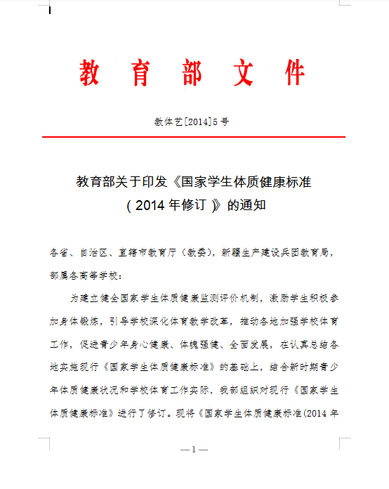
一、政策文件
《国家学生体质健康标准（2014）》（以下简称《标准》）是国家学校教育工作的基础性指导文件和教育质量基本标准，是评价学生综合素质、评估学校工作和衡量各地教育发展的重要依据。《标准》规定，全体在校大学生须参加每年一次的《国家学生体质健康标准》测试活动，成绩记入档案。

Slide 4

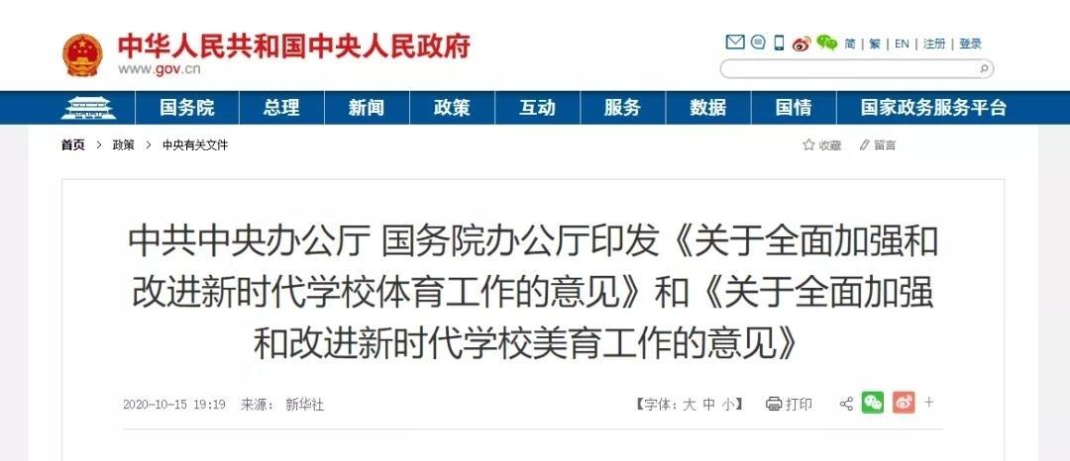
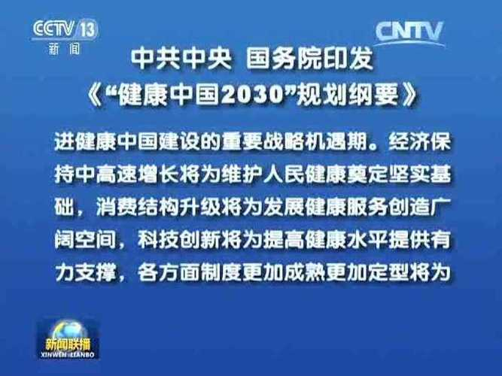
相关文件

Slide 5
二、测试项目
肺活量；
身高体重；
坐位体前屈；
立定跳远；
一分钟仰卧起坐（女）/引体向上（男）；
50米跑；
800米跑（女）/1000米跑（男）。

Slide 6
测试对象 | 单项指标 | 权重（%）
大学1-4年级 | 体重指数（BMI：体重/身高²） | 15
 | 肺活量 | 15
 | 坐位体前屈 | 10
 | 立定跳远 | 10
 | 引体向上（男）/1分钟仰卧起坐（女） | 10
 | 50米跑 | 20
 | 1000米跑（男）/800米跑（女） | 20
本标准的学年总分由标准分与附加分之和构成，满分为120分。标准分由各单项指标得分与权重乘积之和组成，满分为100分。附加分根据实测成绩确定，即对成绩超过100分的加分指标进行加分，满分为20分；大学的加分指标为男生引体向上和1000米跑，女生1分钟仰卧起坐和800米跑，各指标加分幅度均为10分。

Slide 7
根据学生学年总分评定等级：90.0分及以上为优秀，80.0～89.9分为良好，60.0～79.9分为及格，59.9分及以下为不及格。
每个学生每学年评定一次，记入成绩档案。学生毕业时的成绩和等级，按毕业当年学年总分的50%与其他学年总分平均得分的50%之和进行评定。
学生测试成绩评定达到良好及以上者，方可参加评优与评奖；成绩达到优秀者，方可获体育奖学分。测试成绩评定不及格者，在本学年度准予补测一次，补测仍不及格，则学年成绩评定为不及格。
普通高等学校学生毕业时，《标准》测试的成绩达不到50分者按结业或肄业处理。

Slide 8
三、准备事项
前期先测室内项目，后期周六、日测50m/800m/1000m。
安全第一：测试前班长组织做准备活动；
服装：运动服、运动鞋；
按校体测中心安排的规定时间测试，私自提前或延后测试成绩无效。

Slide 9
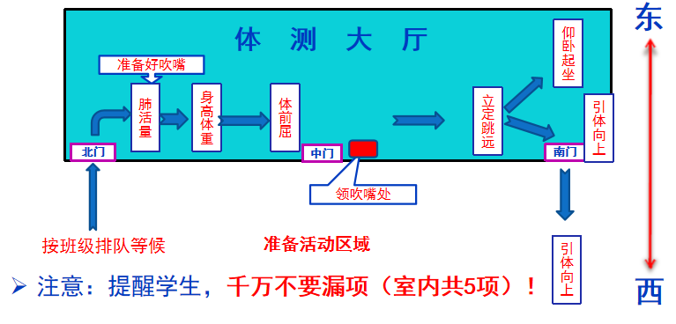
四、测试流程
(一)室内项目
1.主校区（地点：第一田径场北看台外侧）

Slide 10
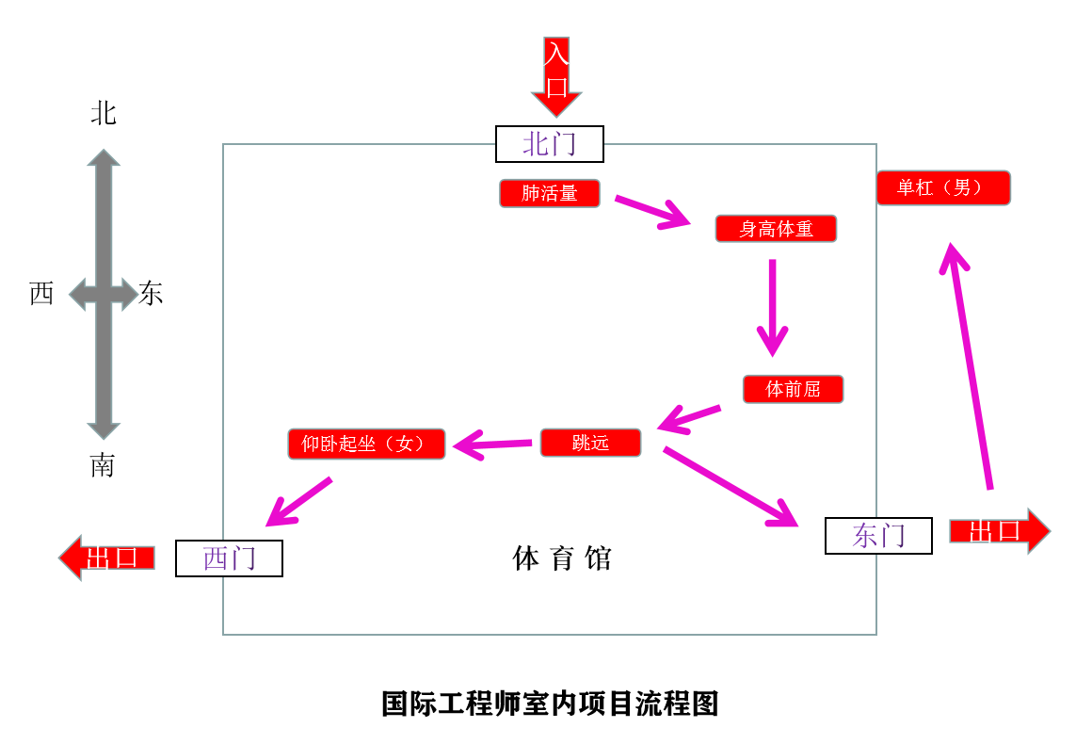
2.国际工程师学院校区（地点：体育馆一楼）

Slide 11
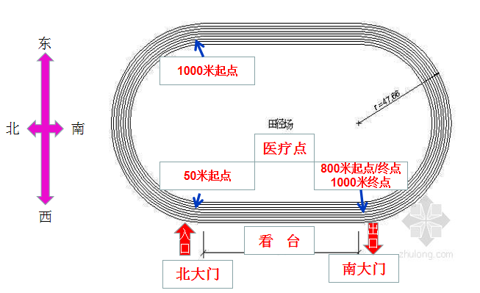
（二）室外项目：田径场，先测50米，后测800米/1000米。

Slide 12
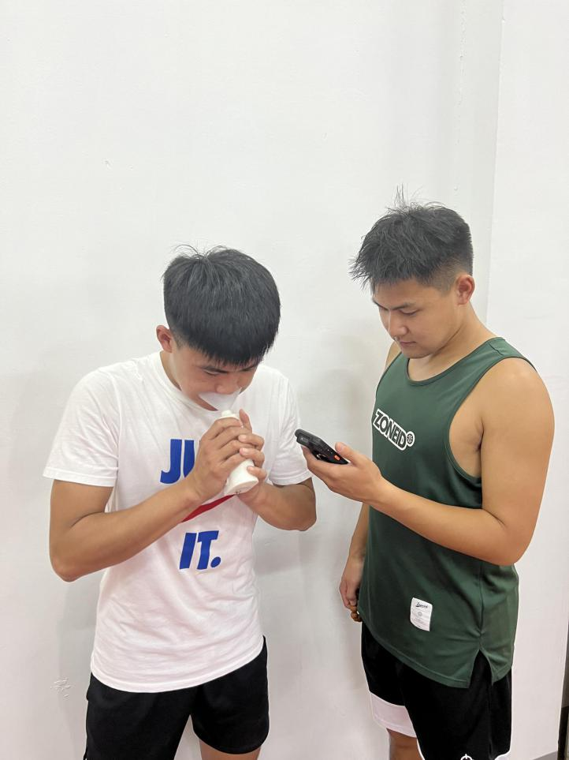
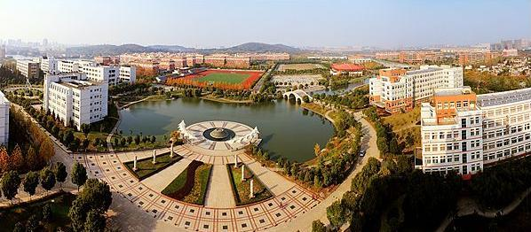
五、测试方法
1.肺活量
校园卡交给工作人员；
自备吹嘴，刷卡后，安装吹嘴，双手握住仪器准备测试；
深吸气后对准吹嘴，待工作人员宣布开始后，以中等速度连续呼气，直到不能呼气为止；
完成测试后，卸下吹嘴，将仪器传递给下一位同学。

Slide 13
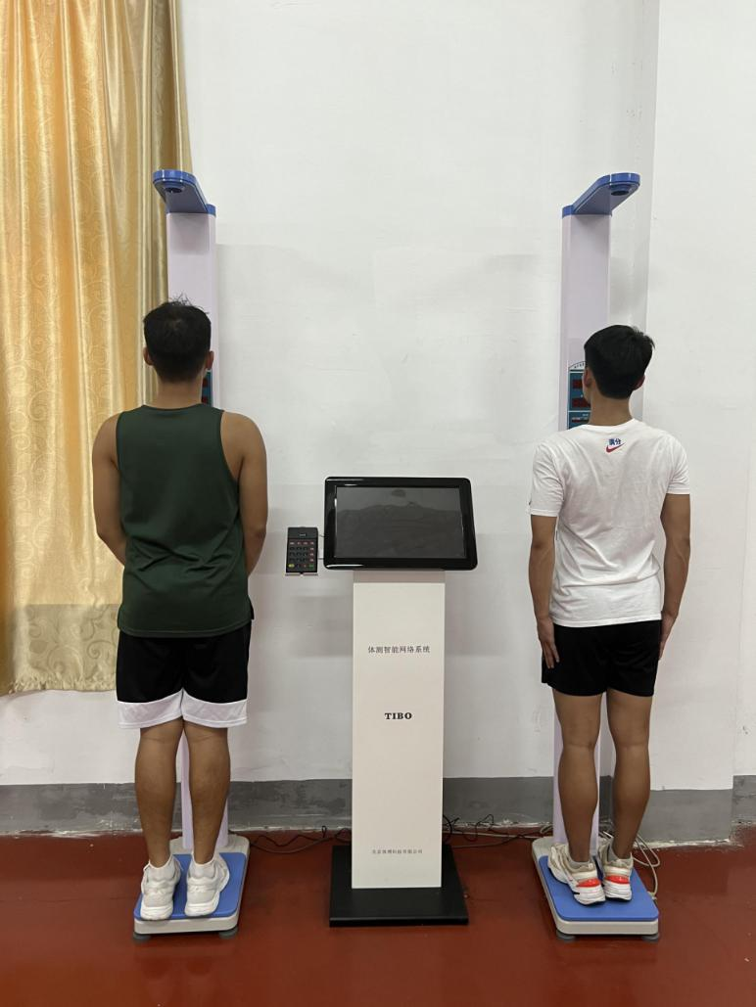
2.身高体重
校园卡交给工作人员；
刷卡后，双脚站立在底座上，面向立柱站立，抬头挺胸，两眼平视前方，站直；
站立不动，当听到仪器发出“嘀”声后，测试结束。

Slide 14
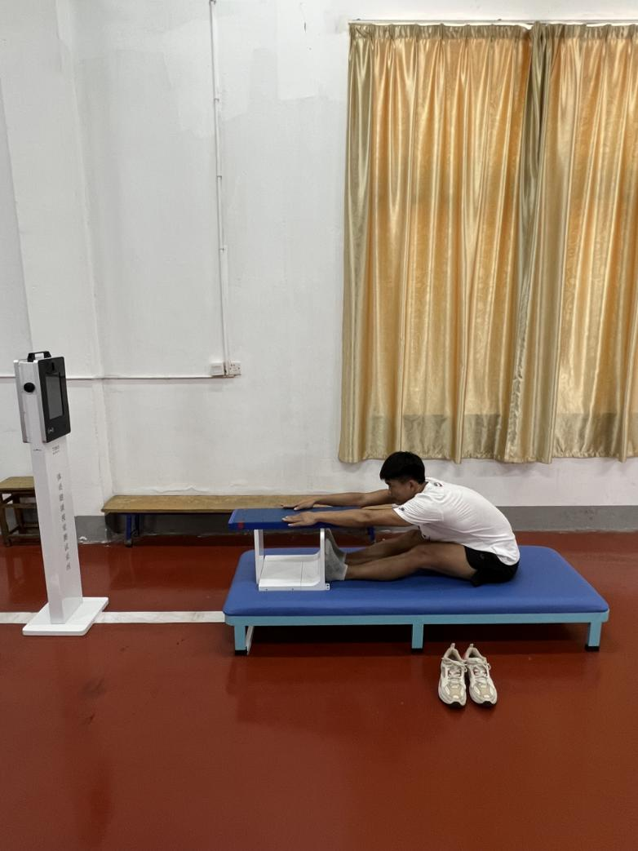
3.坐位体前屈
校园卡交给工作人员；
脱鞋，坐在测试垫上，双脚抵住挡板，膝关节伸直，上体前屈，双臂在刻度板上向前伸直，直到不能向前为止。
切记膝盖要伸直，不可突然发力向前伸臂，否则成绩无效。

Slide 15
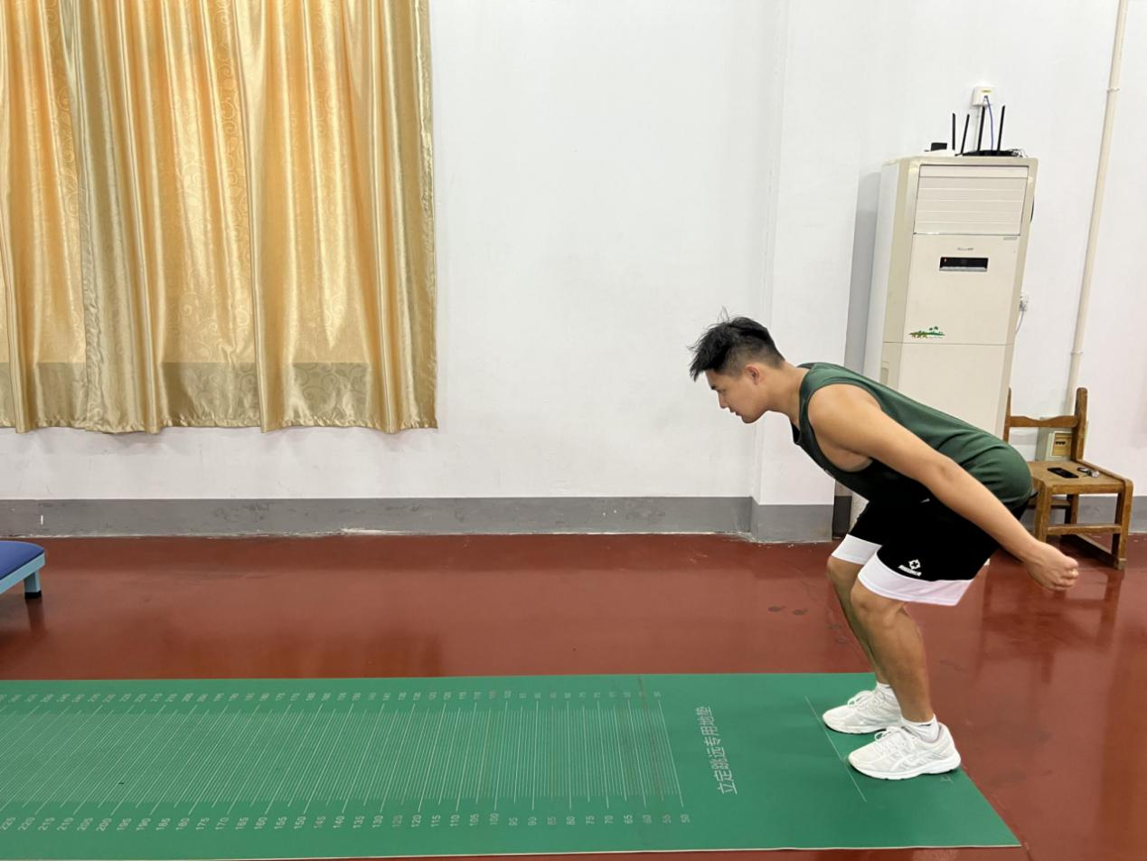
4.立定跳远
校园卡交给工作人员；
站于起跳线之后，听到工作人员指令后开始测试。

Slide 16
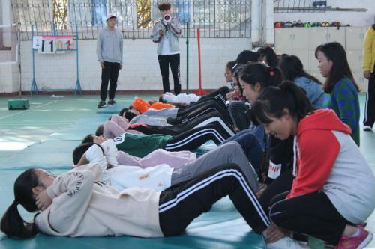
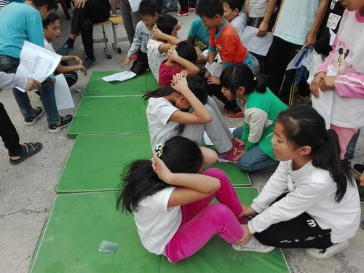
5.一分钟仰卧起坐（女生）
双手抱头躺平、膝关节90°弯曲；
听到指令后开始测试，肘关节碰到膝盖计一次。

Slide 17
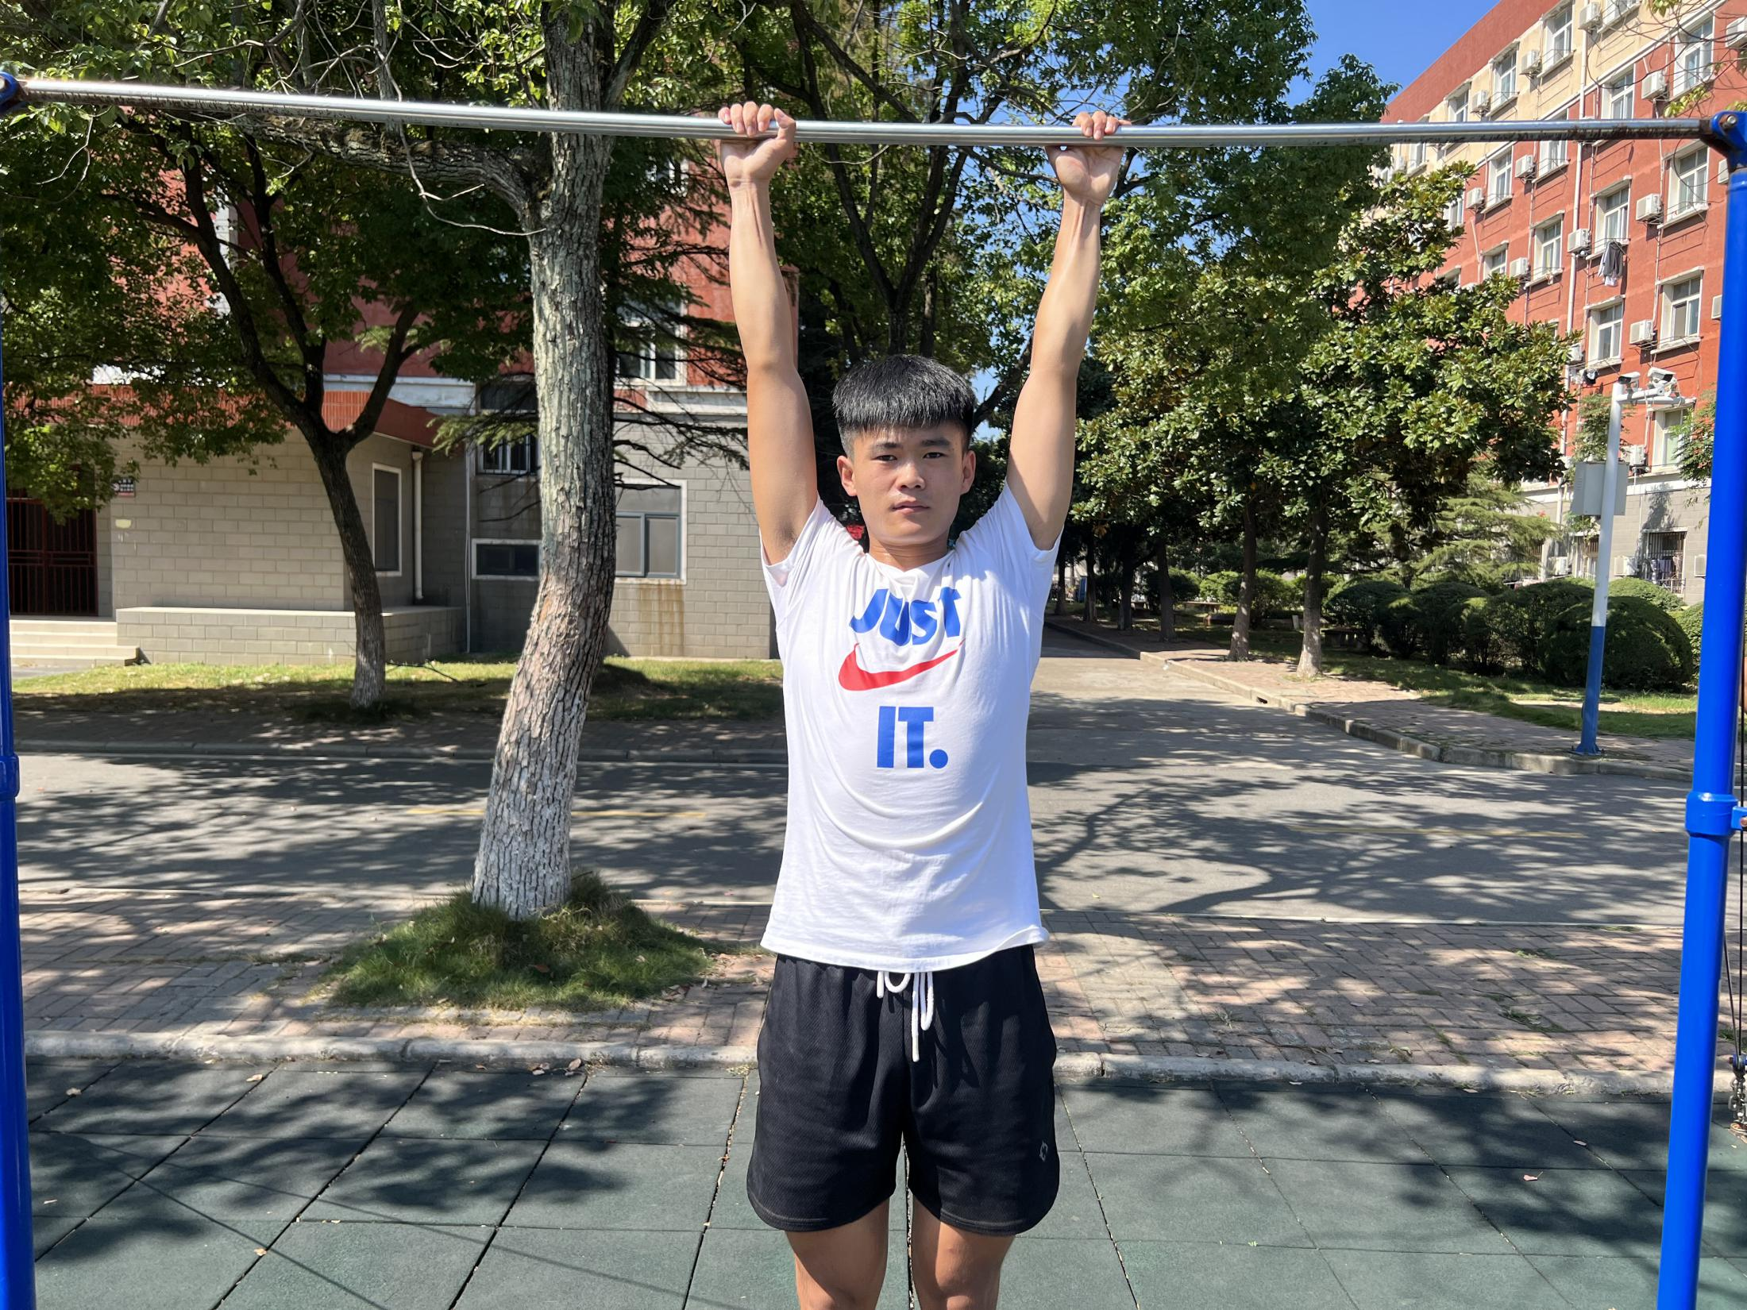
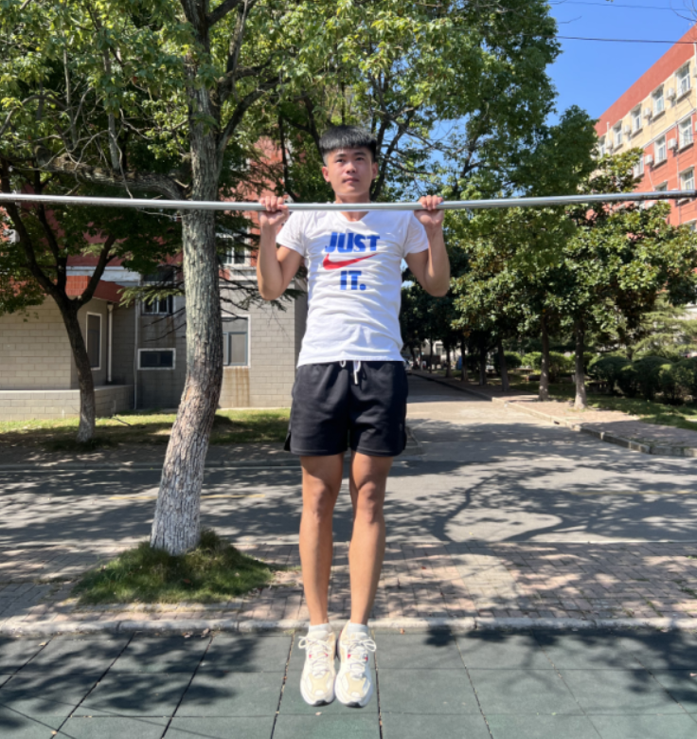
6.引体向上（男生）
校园卡交给工作人员；
双手掌心向前握杠；
抓杠后，身体平稳后再上拉，第一个向上冲的不算；
下巴过杠算一个，放下后双肘伸直再拉下一个，双肘不伸直不算。

Slide 18
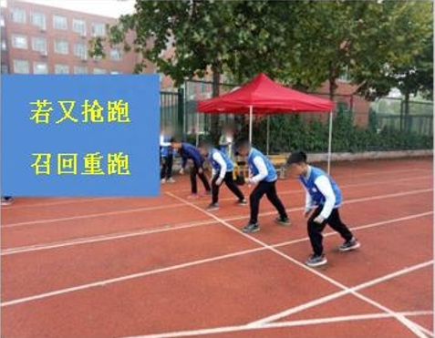
7. 50米跑
受试者4人一组携”校园卡“测试，采用站立式起跑姿势站于起跑线后。
听到“跑”的口令后开始起跑。受试者躯干部到达终点线的垂直面停表。
跑完后按名次排队找计时人员刷卡记录成绩；
以秒为单位记录测试成绩，精确到小数点后一位。

Slide 19
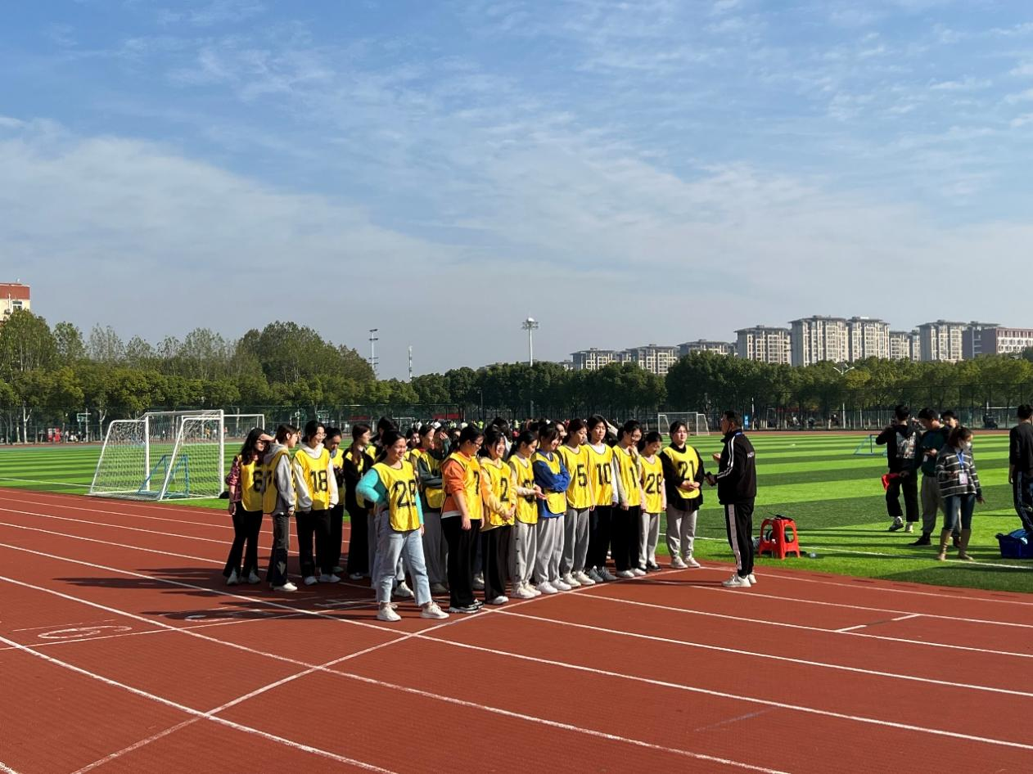
8. 800米（女）和1000米跑（男）
受试者携”校园卡“以班级为单位进行测试，站立式起跑。
当听到“跑”的口令后开始起跑。当受试者的躯干部到达终点线垂直面时停表。
跑完后按名次排队找计时人员刷卡记录成绩；
以分、秒为单位记录测试成绩，不计小数。

Slide 20
六、注意要点
刷校园卡测试，安全第一！！！！！！
新补办的校园卡，测试前需在测试现场找工作人员重新绑卡后，方可使用 。
纪律：需携带本人“校园卡”（照片要清晰，否则还要携带学生证或身份证），不准顶替，一经发现，上报学校，按作弊处理！！！
能量：测试前必须正常饮食，特别是长跑；

Slide 21
补测、补测：因临时伤病、学业考试等原因需要缓测的同学，由各学院汇总后，统一报送至体测中心，中心后期安排补测。
免测：按照《安徽工程大学体质测试免测相关规定》办理。
要求：测试时注意保持纪律，维护班级形象。按照工作人员要求及测试标准测试，不准与工作人员发生冲突，有意见者，学生向班长反映，班长通过QQ群或电话（15056468187）联系体测中心闫老师。

Slide 22
七、免测申请
免测条件
因身体缺陷、慢性病、心脏病、先天发育不良等疾病不能参加测试的学生，须办理免测手续，方可免于测试。
注：
免测同学的体测成绩显示为“免测”，不是“及格”或“60分”。
免测申请截止日期为每年的12月10日。

Slide 23
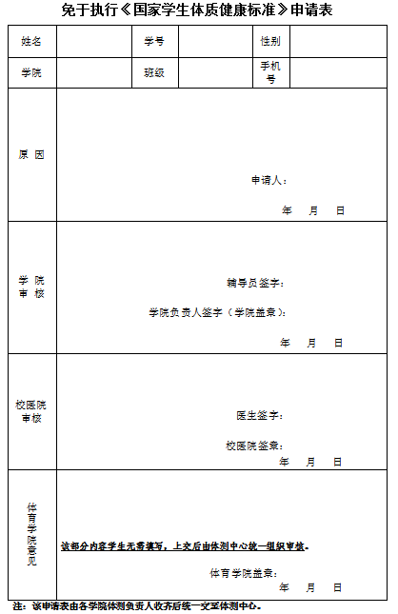
2. 免测材料
（1）材料1：2024版《免予执行<国家学生体质健康标准>申请表》

Slide 24
此申请表可在安徽工程大学体育学院网站下载专区栏目进行下载，也可通过体测通知及相关年级体测QQ群下载。申请表需按顺序由申请人、辅导员、学院负责人、校医院审核盖章。
1
2
3
4

Slide 25
（2）免测材料2：证明材料原件和复印件
由二级甲等以上医院（公立医院）开具的诊断证明或残疾证等材料原件（学院、校医院审核使用）及复印件（体育学院审核使用）。
注：
  医院诊断证明、病历和检查报告时间为近三个月。
  免测申请只适用于当年度（非学年），不可以跨年申请。

Slide 26
3. 关于免测的认定（由辅导员、学院、校医院初审，线上提交后体育学院终审）
（1）身体残疾
    明确条件：学生因身体残疾（需有残疾证）且确实丧失运动能力者，可申请免测。
    证明材料：需提供残疾证等官方证明文件。
（2）患有不适合运动的相关疾病
    疾病范围：包括但不限于呼吸系统疾病（如气管炎、哮喘、肺病等）、心脑血管疾病（如心率不齐、心脏病、高血压、血管狭窄等）、运动系统疾病（骨折、肌腱断裂、韧带撕裂等）、神经系统疾病（癫痫、脑血管疾病、椎间盘突出、视网膜脱落等）、慢性病以及其他医院认为不合适运动的疾病（如红斑狼疮、恶性肿瘤等）。
    证明材料：需提供市级二甲及以上医院（公立医院）的疾病证明书或疾病诊断书。
（3）住院及术后康复期
    条件说明：住院学生或术后康复期的学生，可根据具体情况申请免测。
    证明材料：住院病历复印件和诊断证明，康复期截止时间为2024年12月15日。

Slide 27
4.免测申请流程
“免测申请表”签字盖章后
①线上申请
微信关注“安徽工程大学体育学院团委”公众号
“健康校园”中的“体质测试”模块
在线申请
②线下提交
纸质版免测申请表及证明材料复印件由各学院收齐后，统一交至“体质测试中心”，不接收个人提交。

Slide 28
预祝同学们取得优异成绩，
为建设体育强国贡献青春力量！

